Slide 1
Тақырып: Эпигенетика ұғымы. Эпигенетиканың молекулалық негіздері.
Эпигенетика және эпигеномика

Slide 2
Оқу мақсаты:
11.4.4.2 - гендердің реттілігін бұзбайтын, гендерді реттеудің механизімін зерттеудегі эпигенетиканың маңызын түсіндіру
Бағалау критерийлері:
гендердің реттілігін бұзбайтын, гендерді реттеудің механизімін зерттеудегі эпигенетиканың маңызын түсіндіреді
Notes:
<number>

Slide 3
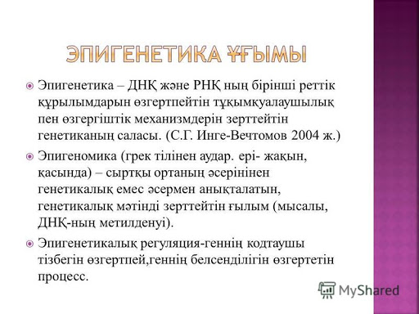
Эпигенетика ұғымы. Эпигенетиканың молекулалық негіздері.
Notes:
<number>

Slide 4
Гендер реттелуінің эпигенетикалық механизмдері
Алғаш рет «эпигенетика» терминін 1942 жылы ағылшын генетигі Конрад Уоддингтон ұсынған
Генетикалық және эпигенетикалық тұқым қуалау механизмінің айырмашылығы әсердің тұрақтылығы мен қайталануына байланысты.
.
Генде мутация пайда болғанша генетикалық белгілер шексіз қайталанып жазылады. Эпигенетикалық модификациялар жасушаларда, әдетте, организмнің бір ұрпағының тіршілік ұзақтығы шамасында көрінеді. Бұл өзгерістер келесі ұрпаққа берілгеннен кейін 3-4 генерацияда көрініс береді де, содан кейін стимулдаушы фактор жойылған жағдайда өзгерістер де жойылады.

Slide 5
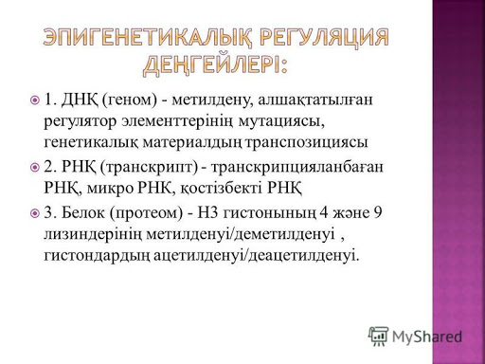
Эпигенетика ұғымы. Эпигенетиканың молекулалық негіздері.
Notes:
<number>

Slide 6
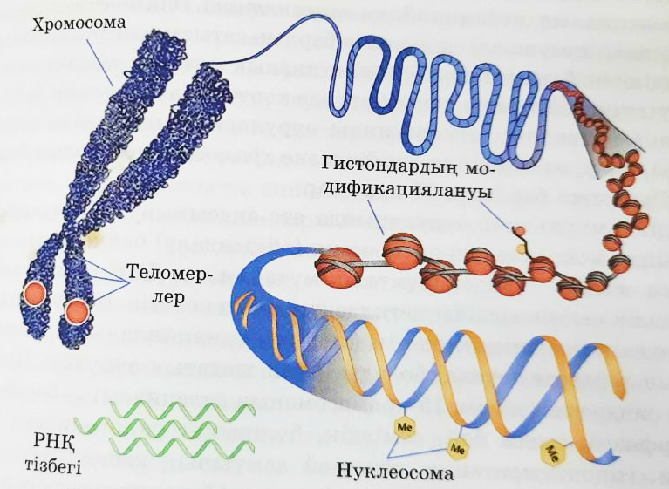
Эпигенетикалық модификация механизмі
Өсімдік жасушасы Жануар жасушасы
Notes:
<number>

Slide 7
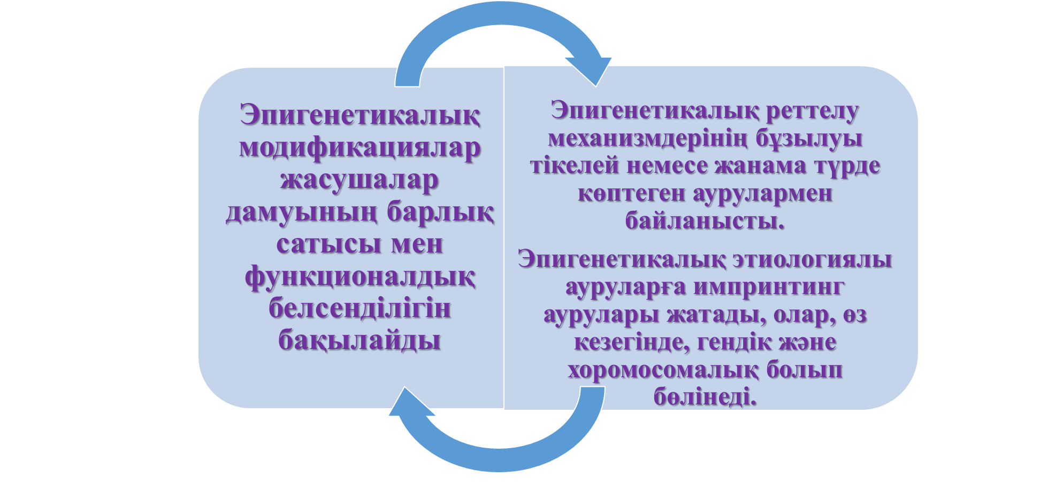
Практикалық медицинадағы эпигенетика
Notes:
<number>

Slide 8
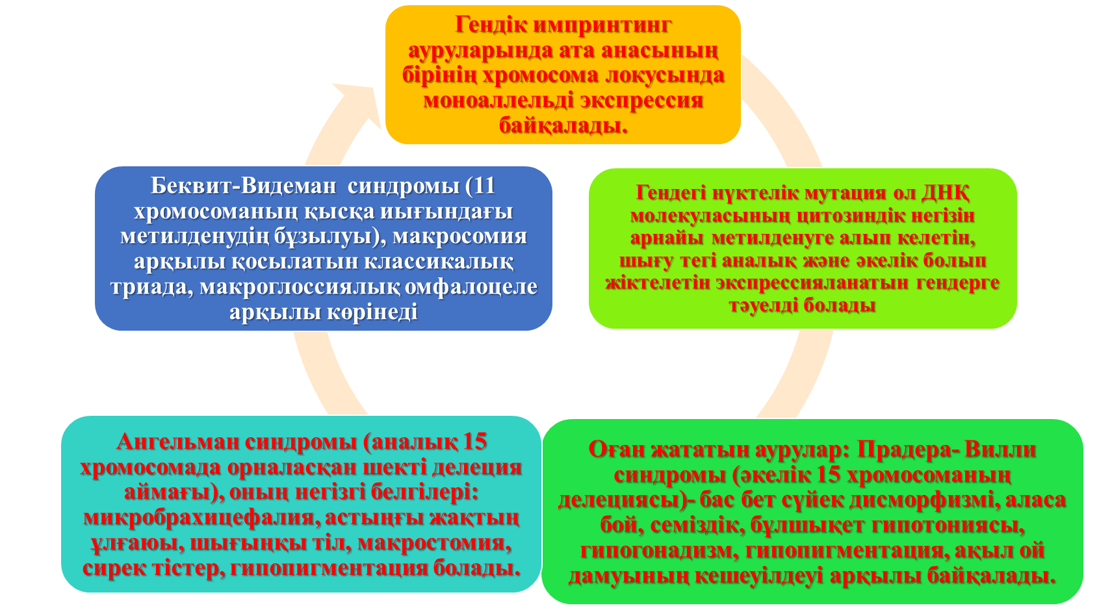
Практикалық медицинадағы эпигенетика
Notes:
<number>

Slide 9
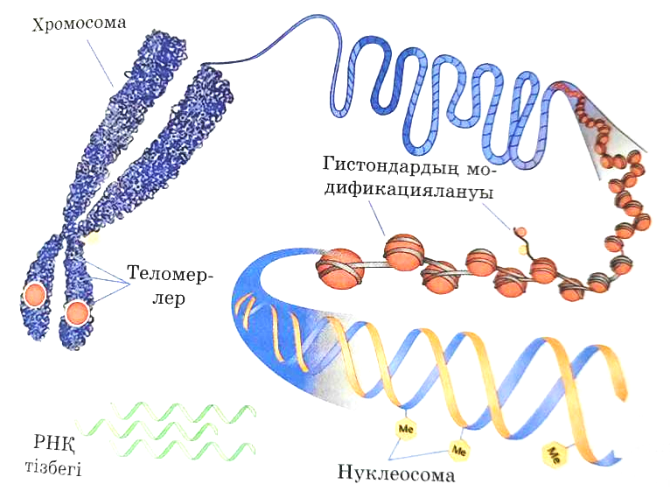
Тапсырма. Суретте эпигенетикалық модификация механизмі берілген. Әр механизмнің аттарын жазыныздар

Slide 10
Үй жұмысы
§50. Білімдеріңді тексеріңдер:
Бағалаудың сұрақтарына жауап беру. 80 бет
Notes:
<number>

